Slide 1
SPRINT
Ricky Emmanuel Raymundo Hernández

Slide 2
Trabajar por sprints.
Significa trabajar por cajas de tiempo.

Slide 3
En cada caja de tiempo se debe
Planear
Realizar
Entregar

Slide 4
Beneficios
Priorización.
Límite de Trabajo.
Progreso.
Evitar el perfeccionismo.
Motivación.
Planificación Óptima.

Slide 5
Estimación por puntos de historia

Slide 6
¿En qué consiste?
¿Por qué realizarla?
La estimación consiste en determinar la dificultad que representa hacer una tarea.
Para saber a cuántas cosas se puede comprometer un equipo por Sprint, cuantificar las tareas permite saber hasta dónde se puede llegar.

Slide 7
Pasos para su realización

Slide 8
Punto de referencia
Determinar un punto referencia o punto de partida, ésto se refiere a utilizar una historia que todo el equipo de trabajo sea capaz de realizar sin importar cuánto se tarde cada uno en hacerlo, lo importante es que tenga claro cómo hacerlo.

Slide 9



Ejemplo
Estimación de puntos de historia en la realización de un dibujo.
Referencia
3pts
5pts
13pts

Slide 10
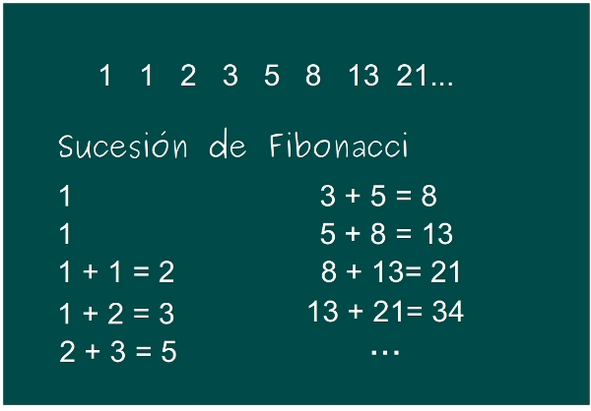

Slide 11
Sprint
Tarea
Backlog

Slide 12
A partir del primer sprint se puede tener idea de una velocidad, la cual no es más que el promedio de los puntos de historia realizados en los últimos sprint.
Importante
Puntuar por dificultad, no por horas. (Se debe pensar como equipo).

Slide 13
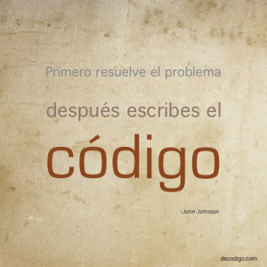
¡Gracias por su atención!

